Slide 1


有限元法
Finite Element Method (FEM)
第七章 空间问题的有限单元法

Slide 2
第七章 空间问题的有限单元法
第一节 单元分析
第二节 等效结点载荷

Slide 3

空间问题的有限单元法
第一节 单元分析
空间问题的有限元法，与平面问题和轴对称问题有限元法
的原理和解题过程是类似的。即将空间结构划分为有限个单元,
通过单元分析得到单元的刚度矩阵，采用刚度组集方法，形成
整体刚度矩阵，再确定等效载荷列阵，从而得到整体刚度方程,
经过约束条件处理并求解方程得到问题的解。本章采用最简单
的空间单元，即四面体单元，进行空间问题的有限元分析。
一、单元划分及位移模式
采用四面体单元处理弹性力学空间问题时，首先将要研究
的空间结构划分为一系列有限个不相互重叠的四面体。每个四
面体为一个单元，四面体的顶点即为结点。这样连续空间结构
就被离散为由四面体单元所组成的有限元网格。

Slide 4
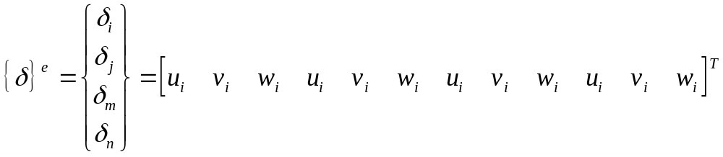
空间问题的有限单元法
z
如图7-1所示的四面体单元，
n
单元结点的编码为i, j, m, n。
i
m
每个结点的位移具有三个分
j
y
量u, v, w。这样单元结点的位
移列阵可表示成：
x
图 7-1 空 间 四 面 体 单 元
(7-1)

Slide 5
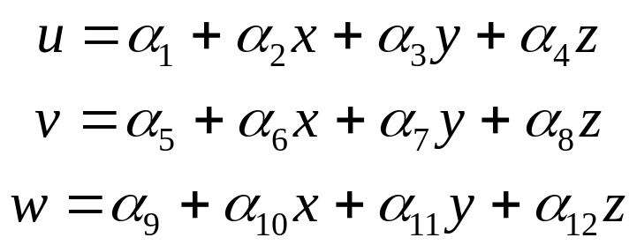
空间问题的有限单元法
单元的位移模式采用线性多项式
(7-2)
式中，为待定系数，由单元结点的位移和坐标决定。将四个
结点的坐标（x_{i}, y_{i}, z_{i}）、（x_{j}, y_{j}, z_{j}）、（x_{m}, y_{m}, z_{m}）、（x_{n},
y_{n}, z_{n}）和结点位移（u_{i}, v_{i}, w_{i}）、（u_{j}, v_{j}, w_{j}）、（u_{m}, v_{m},
w_{m}）、（u_{n}, v_{n}, w_{n}）代入（7-2）式可得12个联立方程，解方
程组便可求出。将这十二个系数回代到（7-2）式，则得到
由结点位移和形函数表示的单元内任一点的位移表达式：

Slide 6
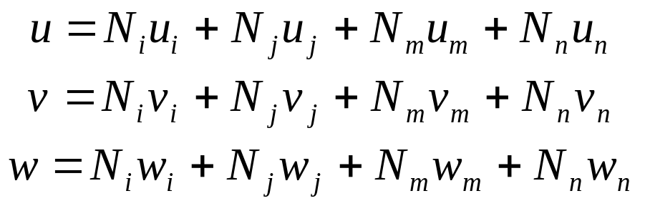
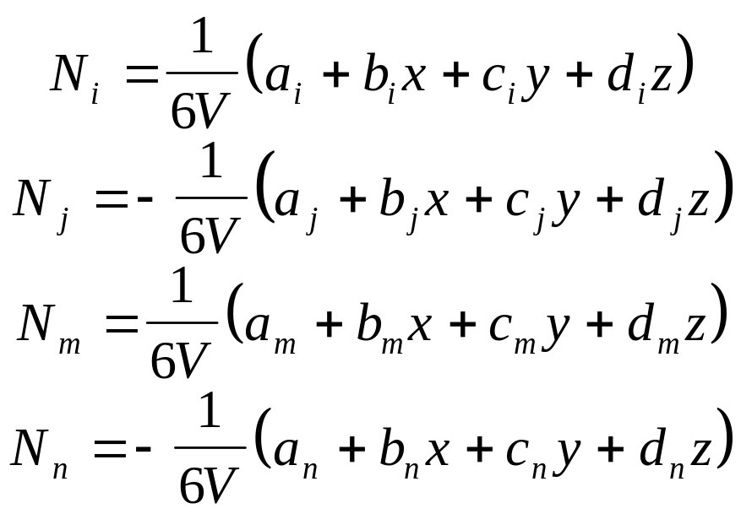
空间问题的有限单元法
(7-3)
式中
(7-4)
N_{i}，N_{j}，N_{m}，N_{n}为四面体单元的形函数

Slide 7
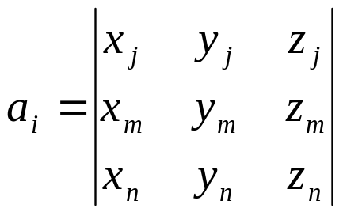
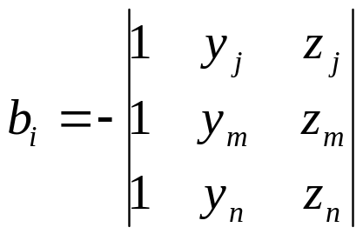
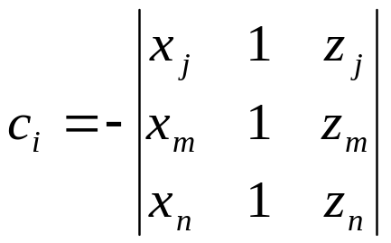
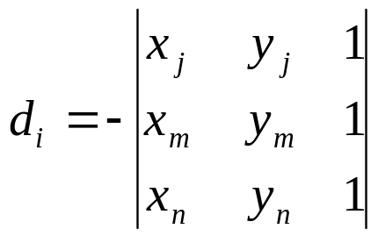
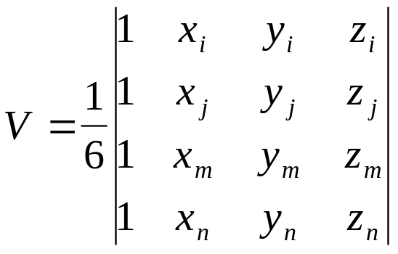
空间问题的有限单元法
其中的系数
（i, j, m, n）
V是四面体的体积，为了使V不为负值，单元的四个结点i, j, m, n必须按顺序标号：

Slide 8
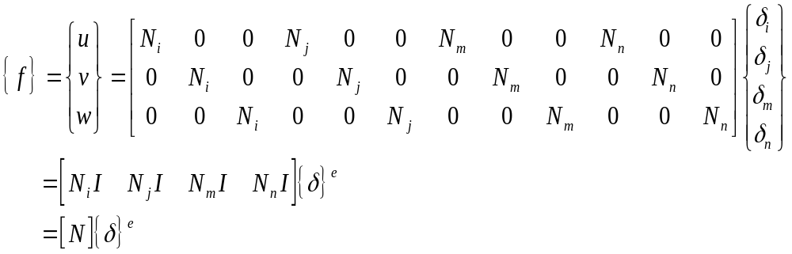
空间问题的有限单元法
在右手坐标系中，使得右手螺旋在按照i, j, m的转向转动时向n方向前进，见图7-1。
（7-3）式可以用矩阵形式表示：
(7-5)
式中，[I]为三阶单位阵，[N]为形函数矩阵。上式即为单元结
点位移和单元任意点位移之间的关系。

Slide 9
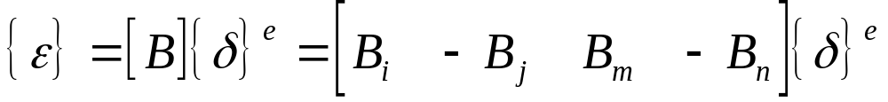
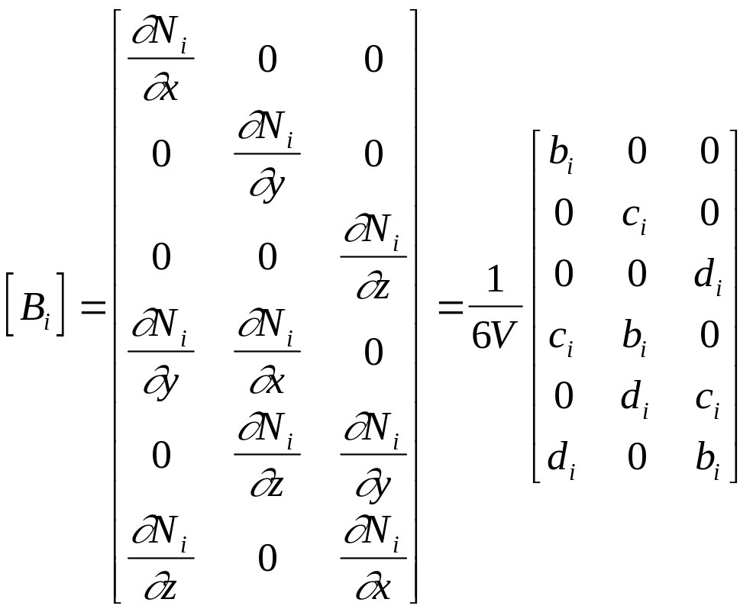
空间问题的有限单元法
二、单元应变和应力
知道单元内任意一点位移后，可利用几何方程确定单元内该点
的应变。将（7-5）式代入空间问题几何方程得：
(7-6)
其中
( i, j, m, n)
(7-7)

Slide 10
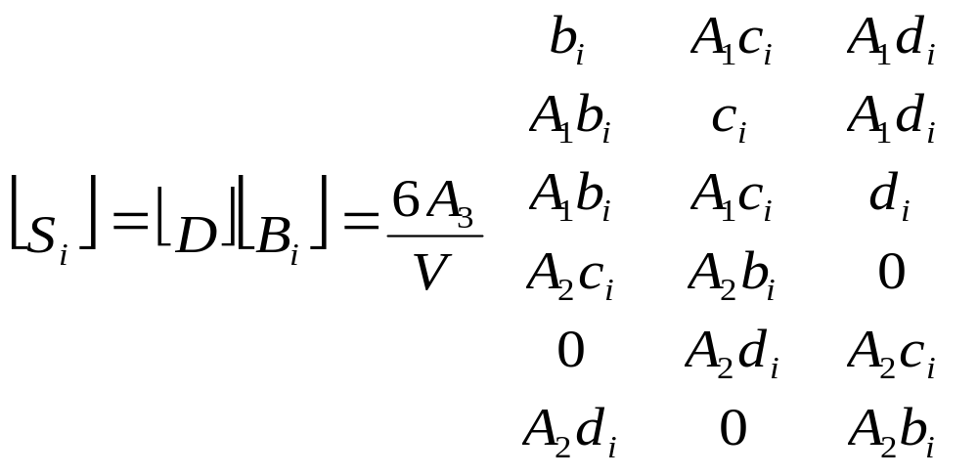
空间问题的有限单元法
上式表明几何矩阵[B]中的元素都是常量，因此单元中的应
变也是常量。也就是说，采用线性位移模式的四面体单元是常
应变单元。
将（7-6）式代入物理方程，就得到单元的应力列阵：
(7-8)
式中：[S]为四面体单元的应力矩阵，其分块形式为：
（i, j, m, n）
(7-9)

Slide 11
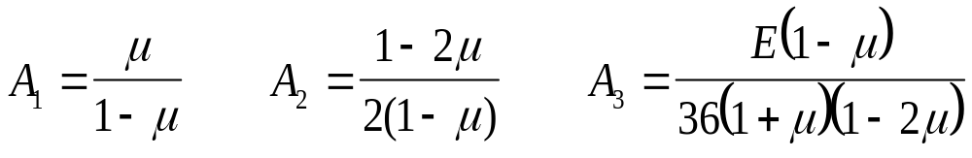
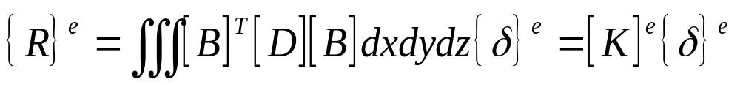
空间问题的有限单元法
其中
显然单元中的应力也是常量。因此，四面体单元是常应力
单元。
三、单刚矩阵
对于四面体单元，利用虚功原理，采用类似平面问题
的处理方法可以得到其单刚矩阵
(7-10)

Slide 12
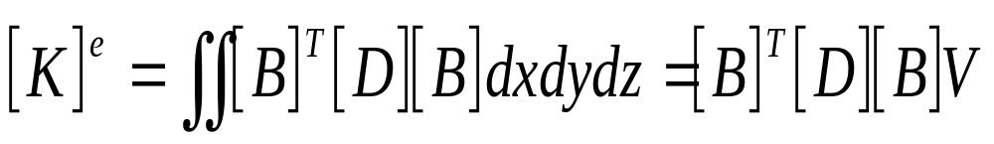
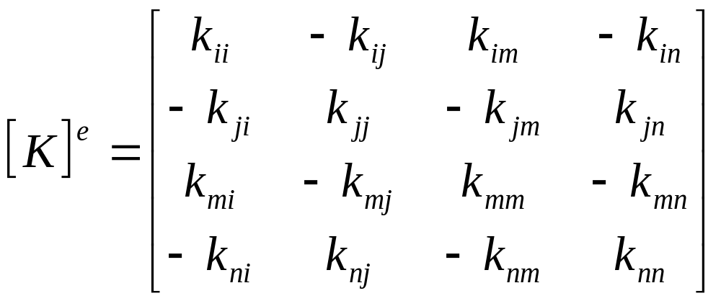
空间问题的有限单元法
其中：[K]^{e}为单元刚度矩阵
(7-11)
写成分块形式为
(7-12)

Slide 13
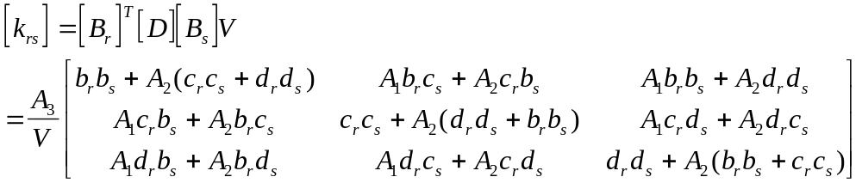
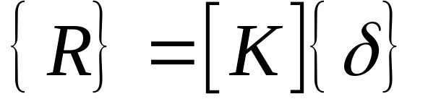
空间问题的有限单元法
式中子矩阵[ K_{rs}]由下式计算
（r, s=i, j, m, n） (7-13)
可以看出， 单元刚度矩阵是由单元结点的坐标和单元材料的
弹性常数所决定的，是一个常数矩阵。
如果将空间弹性体划分为n_{e}个单元和n个结点，再经过类似于
平面问题的组集过程，就可以得到弹性空间问题的平衡方程
(7-14)

Slide 14
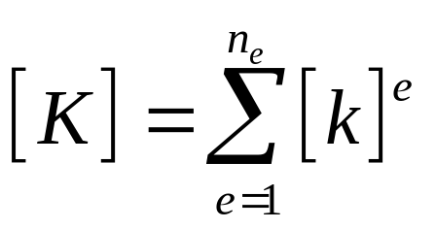
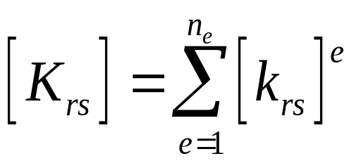
空间问题的有限单元法
式中，为整体结构结点载荷列阵；为整体结构单元位移列阵；
为整体刚度矩阵。
整体刚度矩阵由单元刚度矩阵组集得到
(7-15)
显然有
(7-16)
四面体空间单元的整体刚度矩阵[K]同样是对称、带状、稀疏
矩阵。在消除刚体位移后，它是正定的。

Slide 15
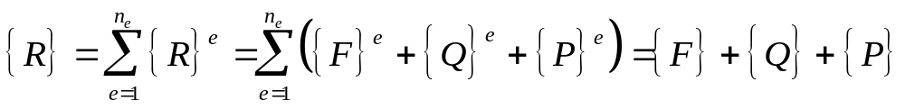
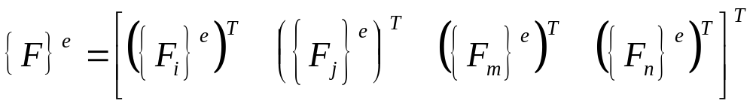
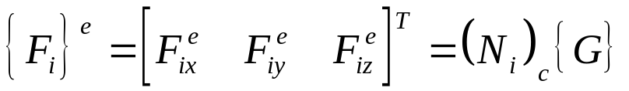
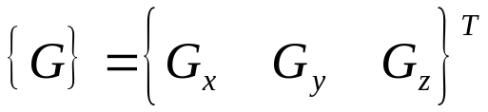
空间问题的有限单元法
第二节 等效结点载荷
与平面问题相似，整体结构结点载荷列阵也是通过将
作用在单元上的集中力，表面力和体积力分别等效移置到
结点后，经过组集得到
(7-17)
1.集中力的等效结点载荷
(7-18)
其中任意结点i上的结点载荷
(7-19)
式中，
是作用在单元e上的集中力； (N_{i})_{c}
是形函数N_{i}在集中力作用点处的取值。

Slide 16
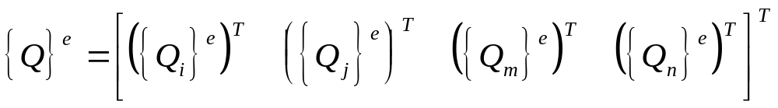
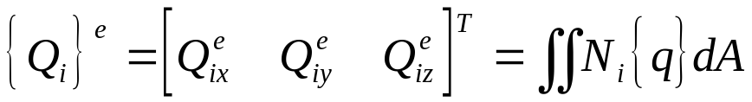
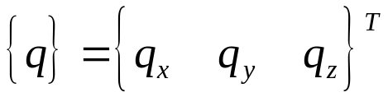
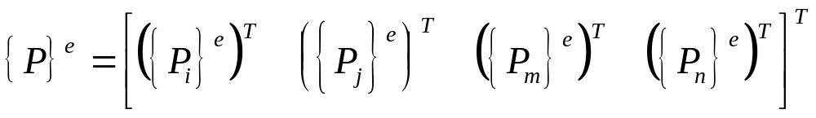
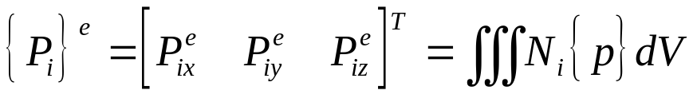
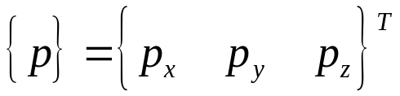
空间问题的有限单元法
2 .表面力的等效结点载荷
(7-20)
其中任意结点i上的结点载荷
(7-21)
式中，
是作用在单元e单位面积上的表面力。
3.体积力的等效结点载荷
(7-22)
其中任意结点i上的结点载荷
(7-23)
式中，
是作用在单元e单位体积上的体积力。

